Slide 1
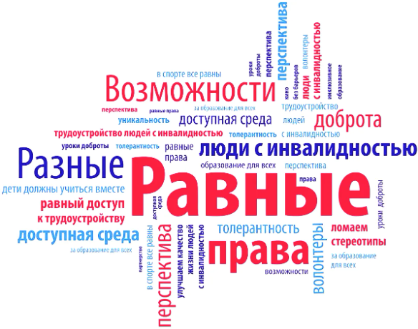

Slide 2
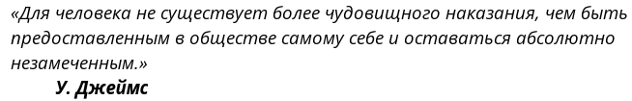
Неделя инклюзивного образования
«Разные возможности – равные права»
Слинченко Людмила Михайловна, учитель-логопед МБОУ «Кировская ОШ №1»

Slide 3
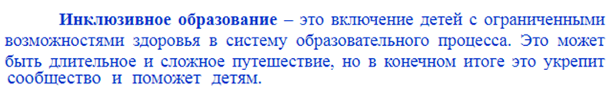
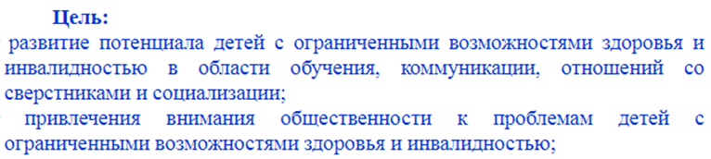

Slide 4
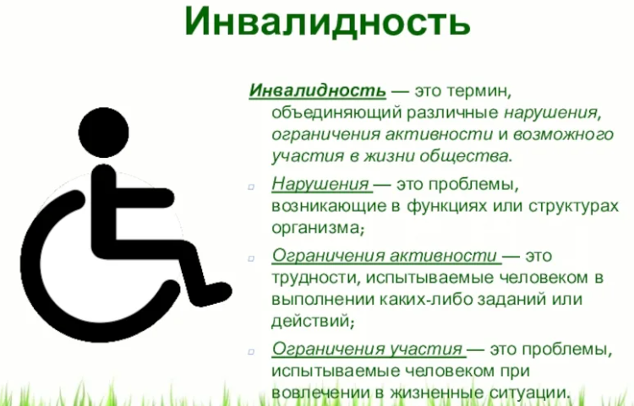

Slide 5
Что такое инвалидность?
Инвалидность — одна из человеческих особенностей, и чем больше мы будем о ней знать, тем лучше мы сможем понимать людей, чьи возможности ограничены.
По данным Организации Объединённых Наций (ООН ) каждый десятый человек в мире — это человек с инвалидностью!
В России более 13 миллионов человек признаны инвалидами

Slide 6
Человек с инвалидностью постоянно сталкивается в своей жизни с различными ограничениями. Ограничение — это когда ты не можешь легко и просто делать то, что для других людей естественно и привычно.
Ты не можешь подняться по лестнице, если ушиб ногу. Тебе сложно есть обычную пищу, когда болят зубы. Если у тебя болит голова - тебе сложно выучить длинное стихотворение, общаться в шумной компании. Ты знаешь, что эти ограничения исчезнут, когда ты выздоровеешь.
Человек с инвалидностью сталкивается с такими сложностями каждый день!

Slide 7
С какими препятствиями сталкиваются люди с инвалидностью?
- отсутствие субтитров в телепередачах;
- отсутствие пандусов;
- отсутствие возможности попасть в инвалидной коляске в общественный транспорт;
отсутствие нужной информации, рассказанной понятным и простым языком;
прозрачные двери — сложное препятствие для слабовидящих,
светофоры без звуковых сигналов — прямая угроза для жизни человека с плохим зрением.

Slide 8
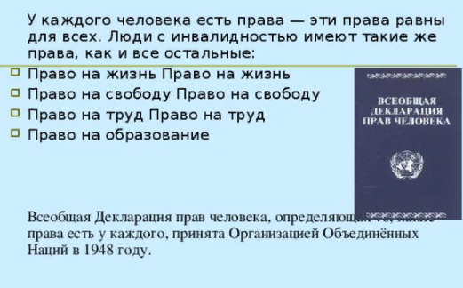

Slide 9

Люди с инвалидностью смогут реализовать свои права только при равном и уважительном отношении со стороны окружающих!

Slide 10
Успешным может стать каждый!
Австралиец Ник Вуйчич родился без рук и ног. Представь на минуту, что у тебя нет рук и ног. Как бы это отразилось на твоей жизни?
В детстве Ник был одинок, страдал от депрессий. Он часто задумывался, какова цель его жизни, и есть ли какая-то цель вообще. Ник не сдался.
В седьмом классе Ника выбрали старостой. После школы Ник продолжил учебу и получил два высших образования.
В 2005 году Ник получил очень престижную в Австралии премию —«Молодой австралиец года» — как человек, чей пример вдохновляет окружающих и помогает им поверить в свои силы.

Slide 11
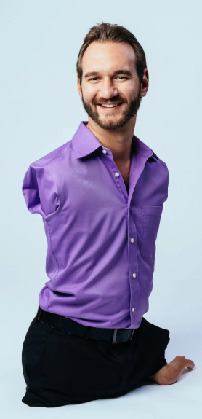
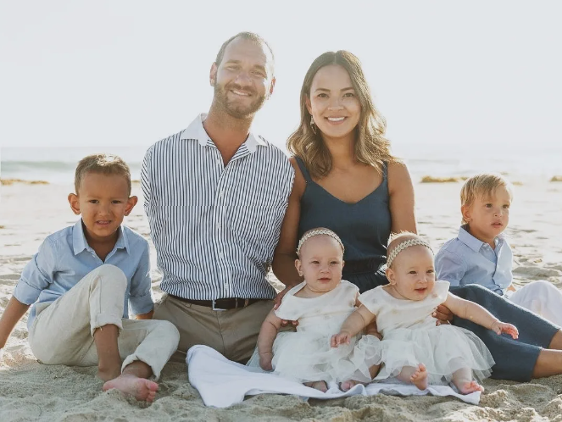
Ник Вуйчич
Австралийский писатель и меценат, мотивационный оратор, рождённый с синдромом тетраамелии - редким наследственным заболеванием, приводящим к отсутствию всех четырёх конечностей.

Slide 12
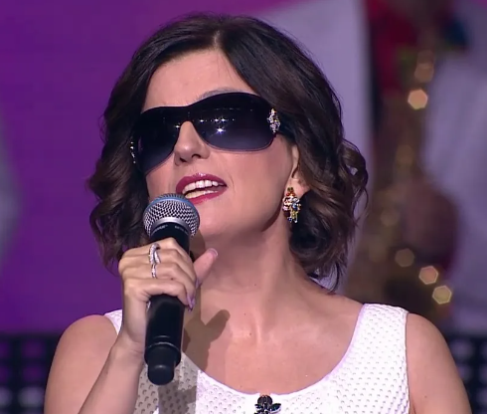
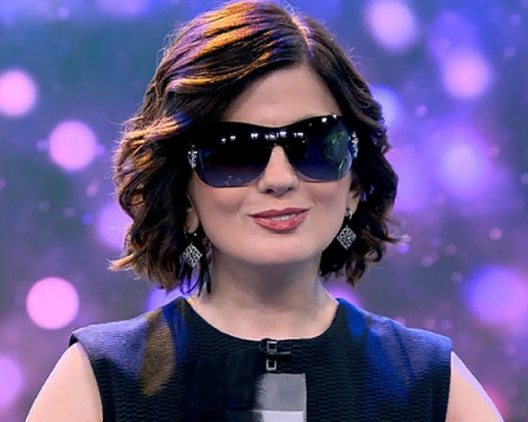
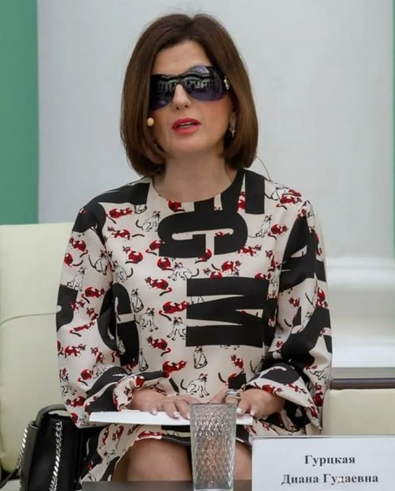
Диана Гурцкая – певица и общественный деятель, не видит с рождения.
Диана пела с детства. Бесспорный талант и желание постоянно совершенствовать свои навыки способствовали её блестящему обучению в музыкальном училище им. Гнесиных.
После его окончания Диана начинает самостоятельную сценическую карьеру, которая приносит ей любовь миллионов поклонников и звание Заслуженной артистки России.
Диана учредила фонд "По зову сердца", чтобы поддерживать слабовидящих детей.

Slide 13
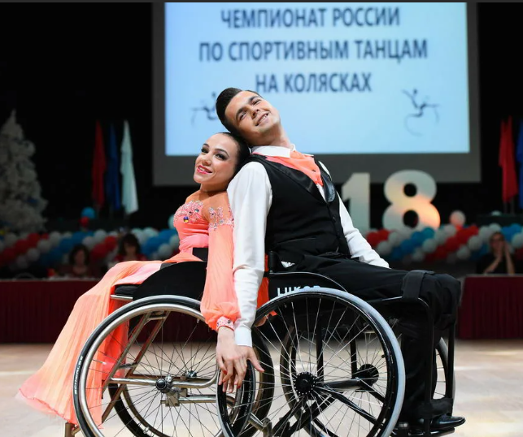
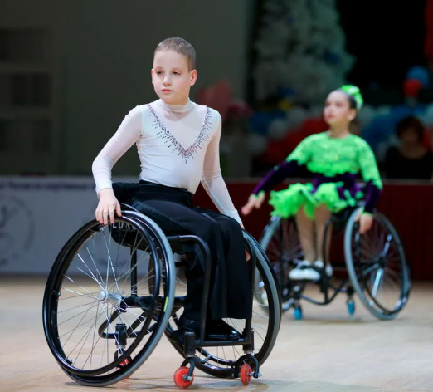
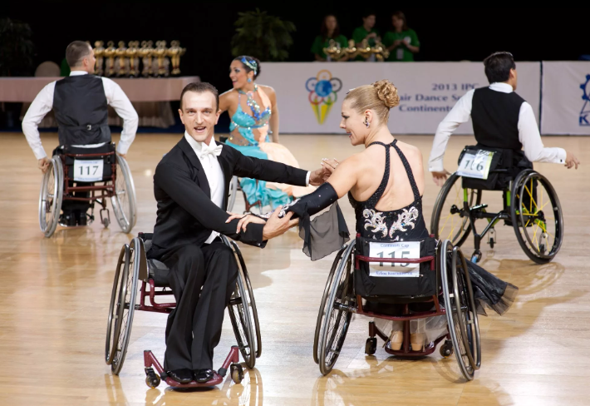
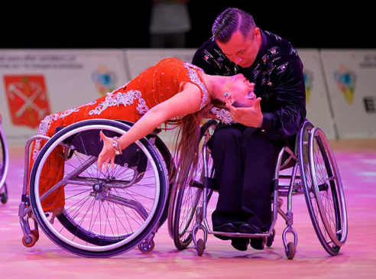

Slide 14
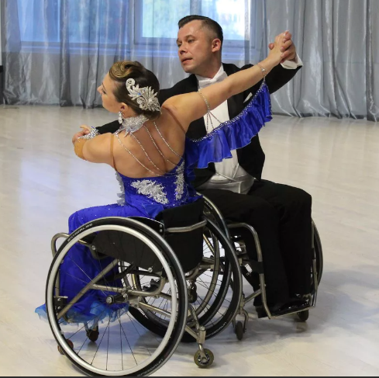
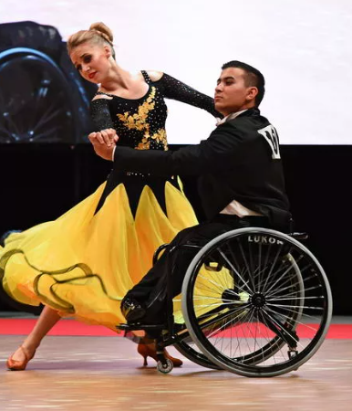
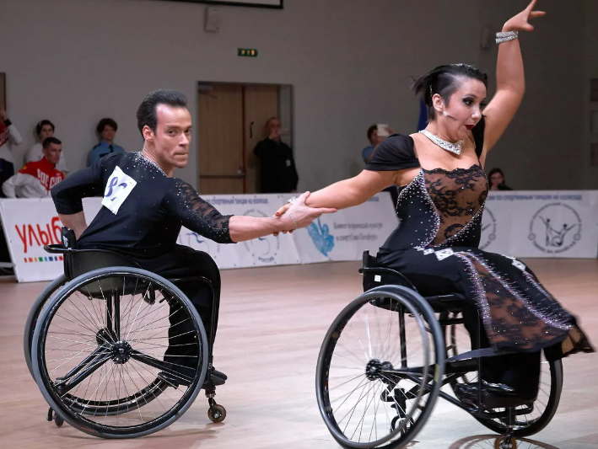

Slide 15
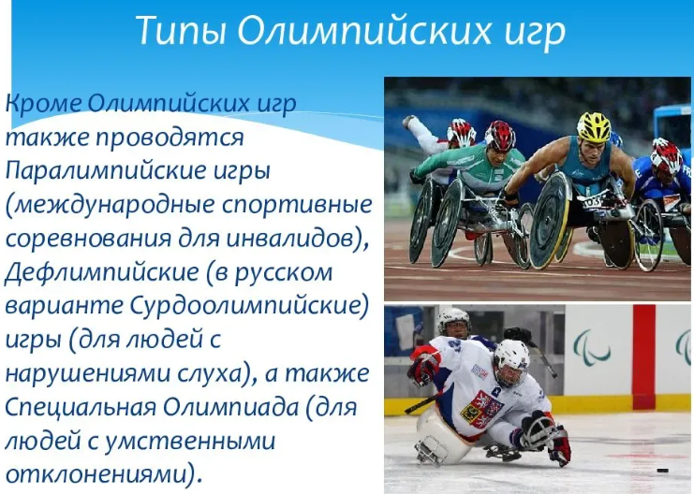

Slide 16
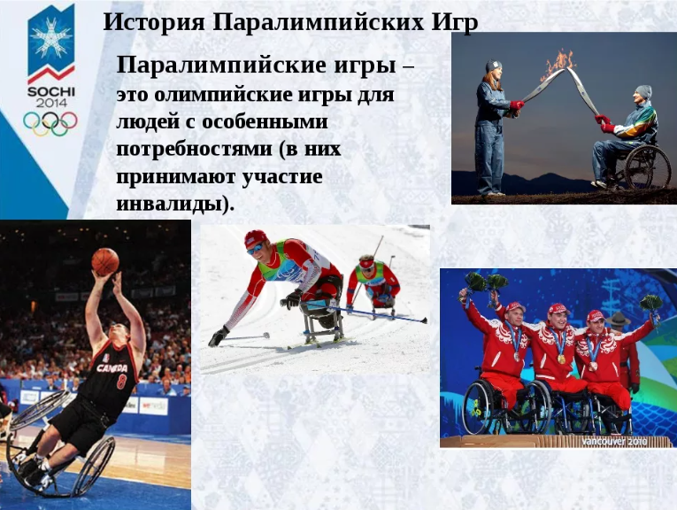

Slide 17
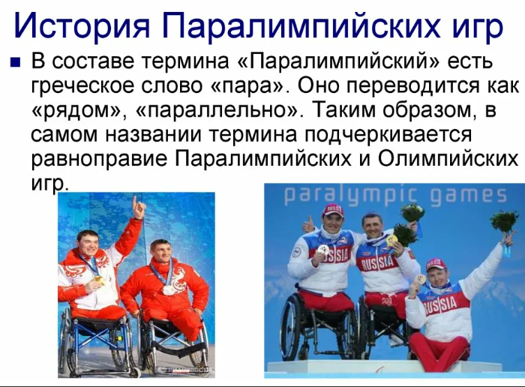

Slide 18
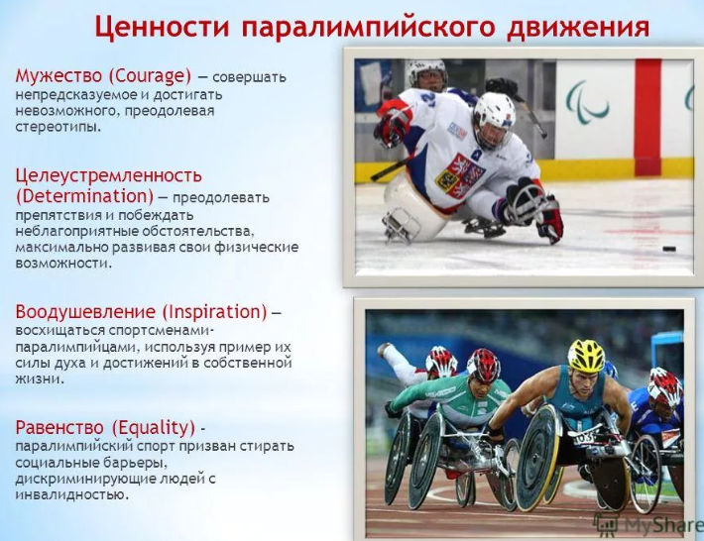

Slide 19
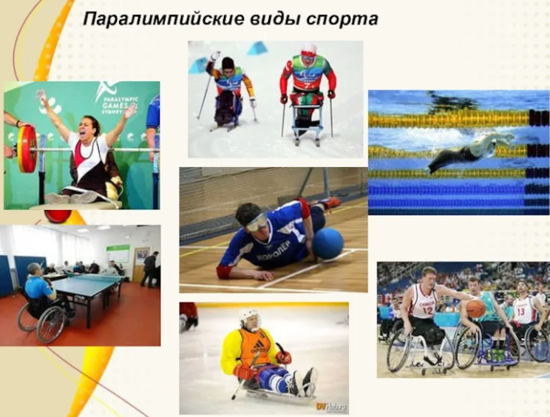

Slide 20
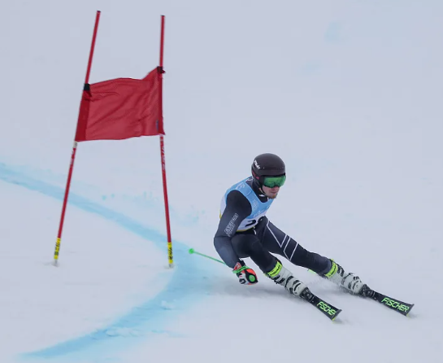
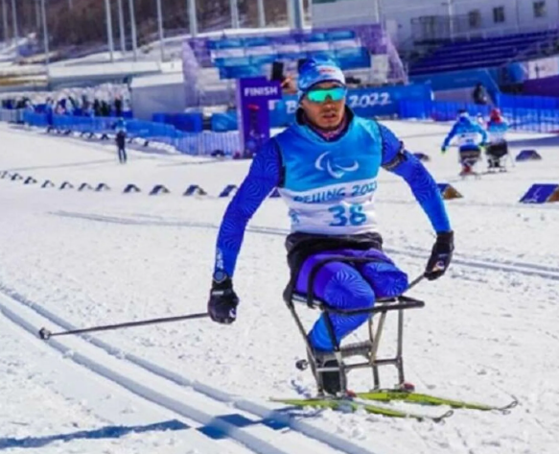
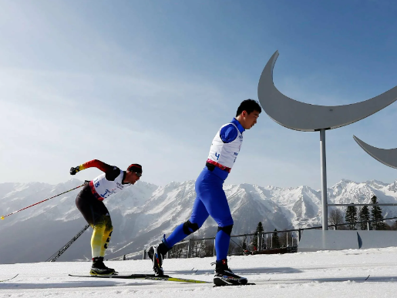
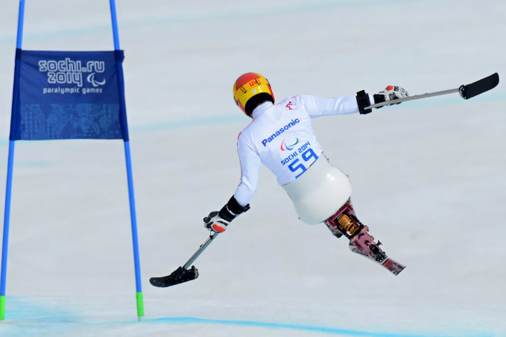

Slide 21
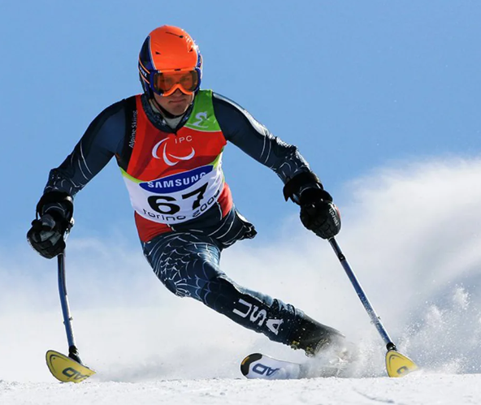
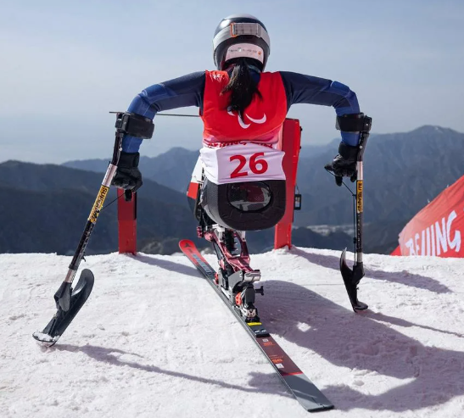
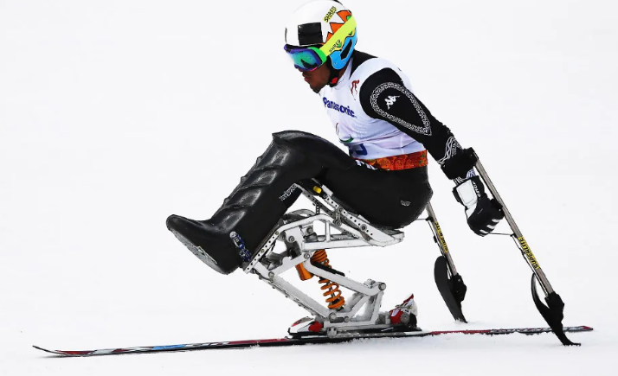

Slide 22
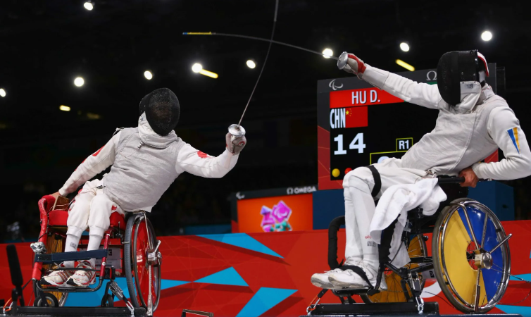
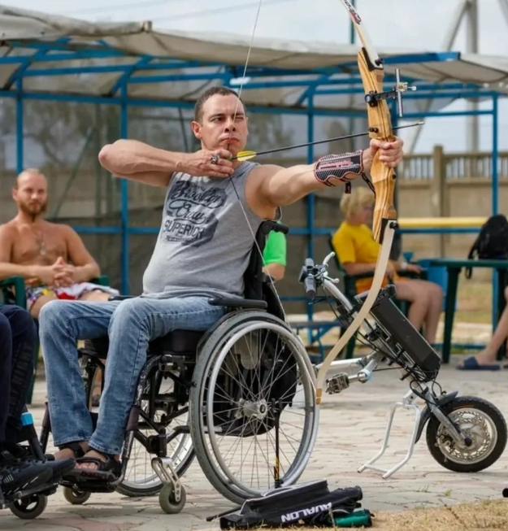
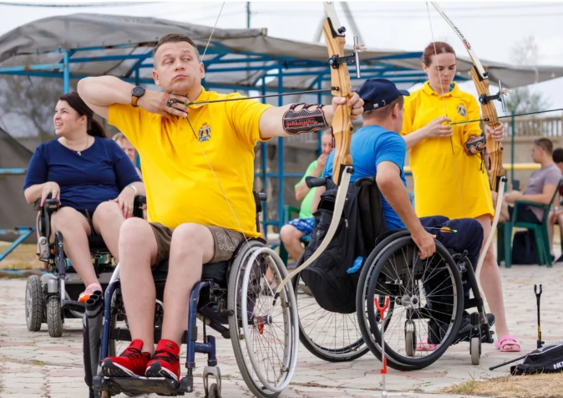

Slide 23
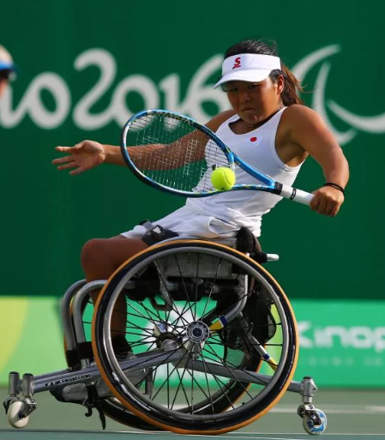
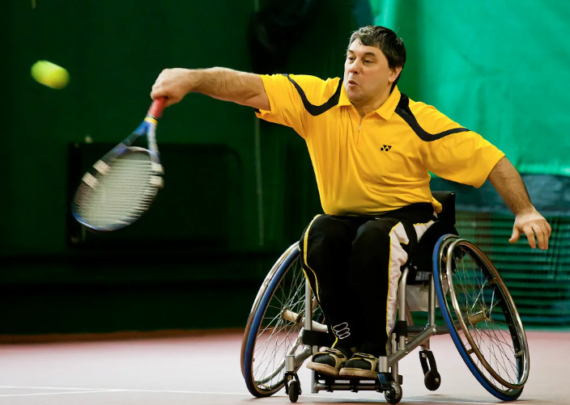
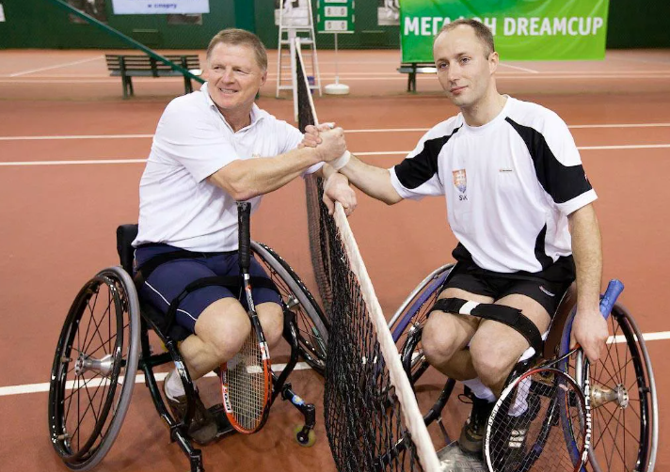

Slide 24
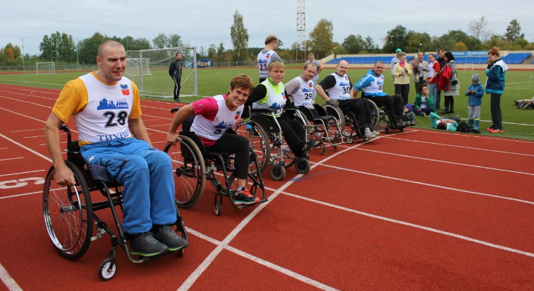
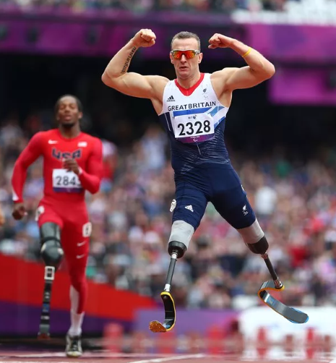
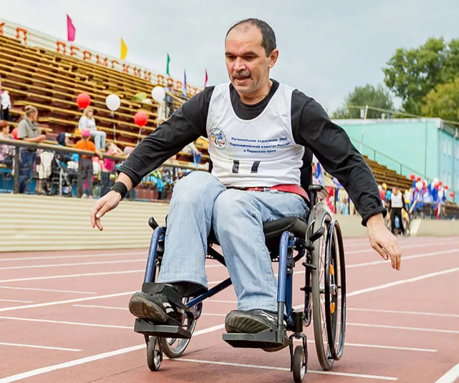

Slide 25
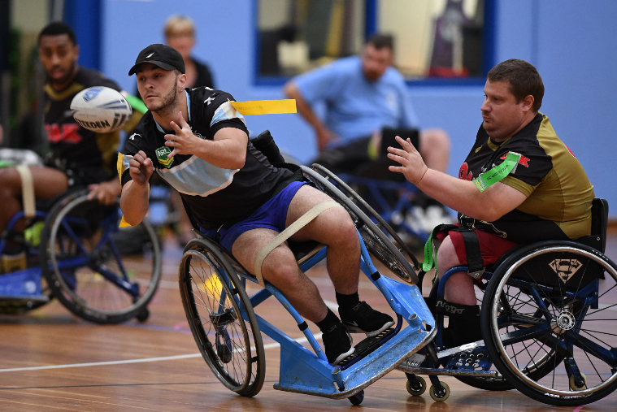
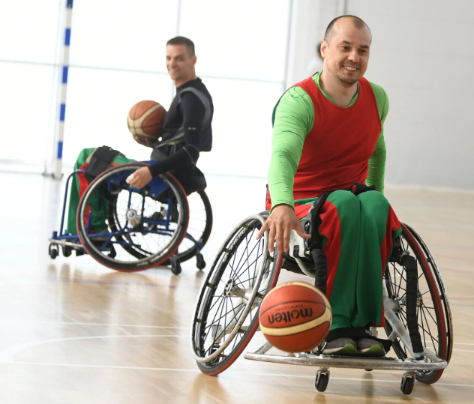

Slide 26
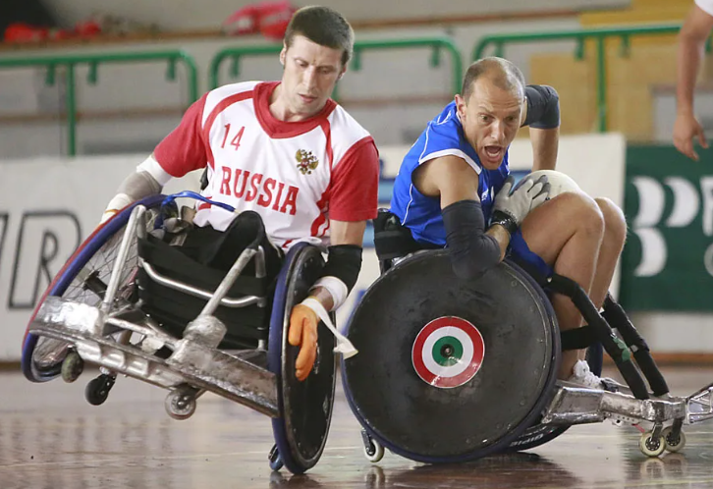
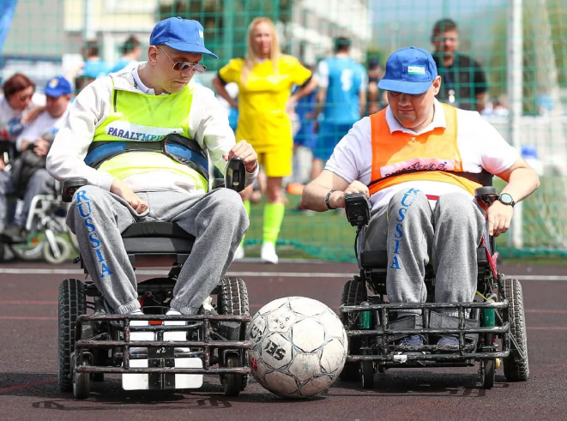
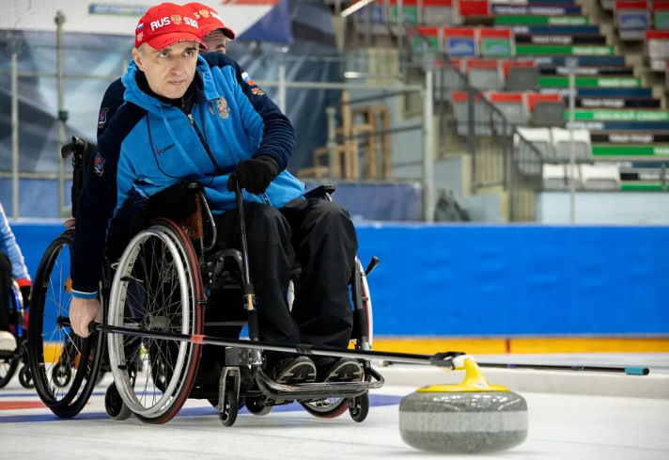

Slide 27
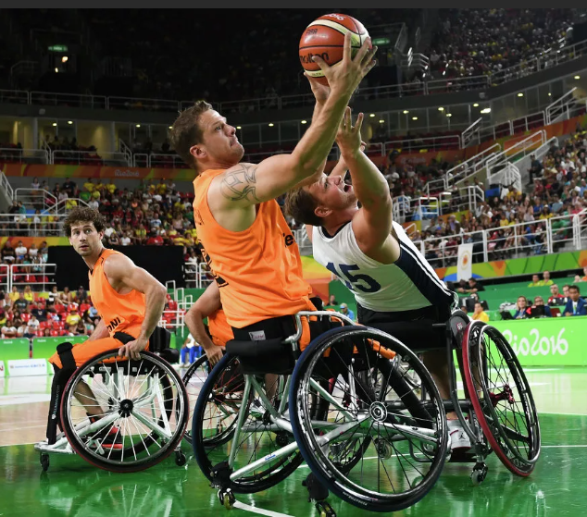
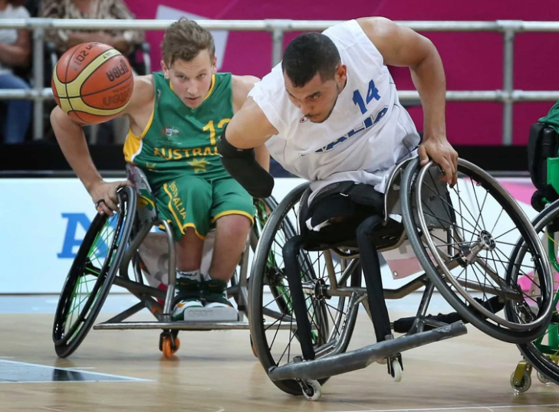

Slide 28
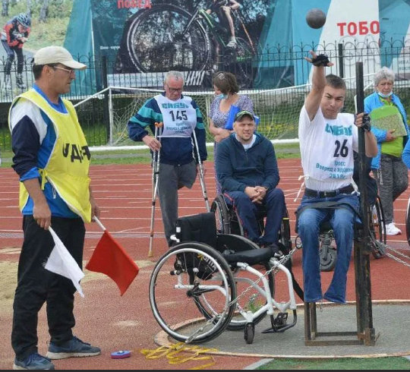
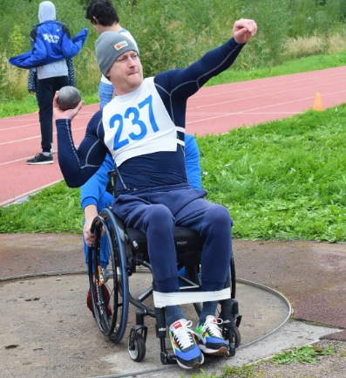

Slide 29
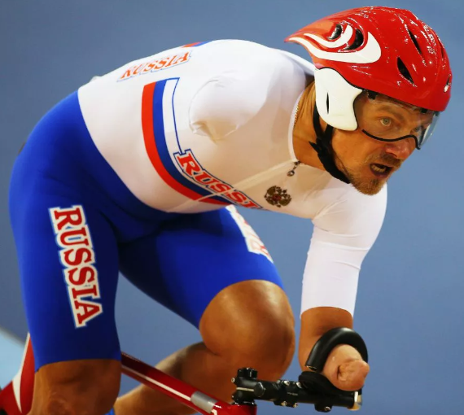
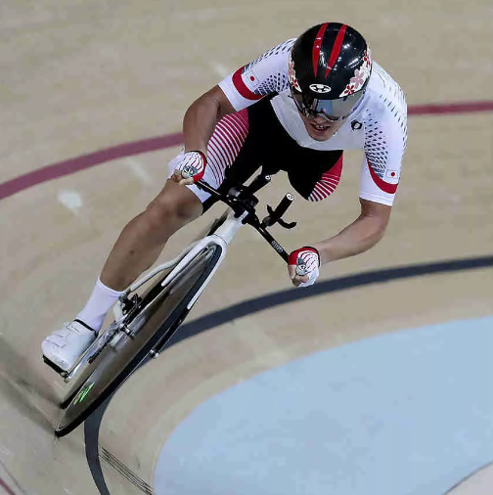

Slide 30



Slide 31


Slide 32



Slide 33





Slide 34


Slide 35


